Slide 1
Стихийные бедствия природного характера

Slide 3
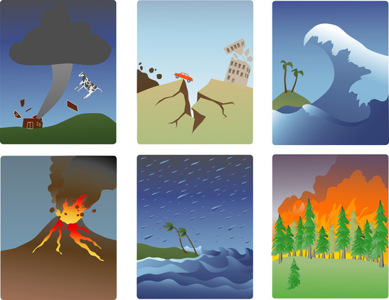

Slide 4
Землетрясение – это быстрое движение земной коры, вызванное толчками снизу. Мы живем в разных домах. Это деревянные, кирпичные, бревенчатые или панельные. Более устойчивые дома при подземных толчках- деревянные. Самые безопасные места в доме при землетрясении: углы пересечения капитальных стен, дверные проемы, санузлы.

Slide 5
Правила поведения людей, если землетрясение застало дома:
Отключить газ, электричество
Дойти до безопасного места
Защитить голову от падающих предметов
Не пользоваться лифтом
Не прятаться
Успокоиться самим и успокоить других
Не пытаться покинуть здание до окончания подземных толчков,
Не стоять возле окон, зеркал

Slide 6
Правила поведения людей, если землетрясение застало на улице.
Отойти на открытое место
Не стоять под мостом, козырьками домов, электропроводами
Не возвращаться в дом, пока землетрясение не закончится
Выйти из машины, если ты в ней находишься

Slide 7
Ураган – это очень сильный ветер, скорость которого больше, чем у мчащегося автомобиля. Смерч- сильный ветер, в виде вращающего столба.

Slide 8
Правила поведения людей при урагане
Спрятаться в надежное укрытие(подвал, погреб, под мост)
Защитить глаза, нос, рот от песка и земли
Если едете на машине, остановиться, но из машины не выходить , плотнее закрыть двери и окна. Не прятаться под деревьями, электрическими проводами.
Если ураган застиг людей во время прогулки в лесу, надо укрыться в овраге, прижаться к земле.

Slide 9
НАВОДНЕНИЕ можно предвидеть, но избежать нельзя. Жителей, которые попадают в зону затопления, заранее предупреждают об опасности. О приближающемся наводнении люди узнают из сообщений по радио, телевидению, звучит сирена или гудок машин.

Slide 10
Правила поведения людей при наводнении.
Выбраться из воды, не попасть в несущий поток.
Подняться на высокое место –чердак, крышу, верхние этажи.
Не терять надежды на спасение, размахивать тряпкой, чтобы заметили спасатели, ночью светить фонарем
.Если попали в воду, ухватиться за падающие предметы.

Slide 11
Вулканы.
Земля состоит из нескольких слоев, образованных разными горными породами. Мы живем на наружном, самом тонком слое- земная кора.А вот места, где большие плиты соприкасаются друг с другом, называются разломы и трещины.
Иногда раскаленная магма просачивается сквозь разломы наружу. Она вытекает из жерла вулкана в виде потока и называется лавой. На воздухе лава остывает , образуя вокруг отверстия в земной коре вулканическую гору.

Slide 12
Пожар
Пожар- Это не случайность, а результат неправильного поведения. Нужно быть очень осторожным с огнем, внимательным, помнить об опасности, всегда соблюдать правила, и беда обойдет стороной.

Slide 13
Правила поведения людей при пожаре.
Если пожар небольшой, его можно затушить водой или накрыть плотным одеялом.
Нельзя тушить водой горящие электроприборы.
Если в доме много дыма, нужно низко пригнуться, прикрыть нос и рот мокрым полотенцем и двигаться к двери.
Нельзя оставаться в помещении, где начался пожар, нужно быстро уйти и позвонить 01.

Slide 14
Люди, которые тушат огонь, спасают людей и дома от пожара, называются пожарные. У них трудная, тяжелая, но нужная людям работа. Пожарные сильные, смелые, решительные, ловкие и мужественные.

Slide 15
Работа спасателей.

